Slide 1
Hücre Kültür Teknikleri
Kriyoprezervasyon
Doç.Dr. Emrah Şefik Abamor

Slide 6
Kriyoprezervasyon
Kriyoprezervasyonun en önemli amacı; istenen zamanda kullanılacak şekilde hücrelerin canlılığının korunmasıdır
Kriyoprezervasyon özellikle sınırlı bölünme özelliğine sahip hücrelerle yapılan çalışmalar için hayati önem taşımaktadır.

Slide 7
Kriyoprezervasyon
Bu uygulama biyomedikal araştırmalar, klinik tıp, zooloji, botanik ve biyoteknoloji için çok önemlidir.
Dondurulduğunda ve uygun şekilde saklandığında hücrelerin metabolizması uzun bir süre durdurulabilir ve gerektiğinde hücreler çözdürülebilir.

Slide 9
Kriyoprezervasyon

Slide 10
Kriyoprezervasyonun Temel Prensipleri
Hücreler % 90’ın üzerinde canlılık oranına sahip olacak şekilde sağlıklı olmalı ve kontamine olmamalı
Hücreler büyümenin log fazında olmalı (bu dondurmadan 24 saat önce kültürün besiyerinin değiştirilmesiyle sağlanabilir).

Slide 11
Kriyoprezervasyonun Temel Prensipleri
Yüksek konsantrasyonda serum/protein (>20%) kullanılmalıdır. Bir çok durumda 90% oranında serum kullanılabilir
Dimetil sülfoksit (DMSO) veya gliserol gibi kriyoprotektanlar buz kristali oluşumuna bağlı olarak gelişecek zarardan hücreleri korurlar
En sık kullanılan kriyoprotektan DMSO’dur. Genellikle son konsantrasyonu 10% olarak kullanılır.
DMSO’nun farklılaşmaya yol açtığı hücre hatlarında alternatif olarak gliserol kullanılabilir

Slide 12
Hücre Kültürlerinin Kriyoprezervasyonu
Mikrobiyal kontaminasyon riskini azaltır
Diğer hatlarla çapraz kontaminasyon riskini azaltır
Genetik ve morfolojik değişimlere bağlı riskleri azaltır
Uygun pasaj sayısındaki hücrelerle deneyler gerçekleştirilebilir
Maliyeti düşürür (sarf malzeme ve iş yükü)

Slide 15
Neden Sıvı Nitrojen?
Sıklıkla hayvan hücrelerinin saklanması için sıvı azot kullanılır.
Sıvı fazdaki azot çok düşük bir sıcaklığa sahiptir ve bu sıcaklıkta hücrelerin tüm metabolik aktiviteleri durdurularak hücrelerin stabil bir duruma gelmesi sağlanır

Slide 16
Neden Sıvı Nitrojen?
Hücreler bu stabil durumda yüzlerce sene canlı olarak kalabilirler. Sıvı azot uzaklaştırıldığında hücreler yeniden metabolizmalarını başlatarak normal aktivitelerini göstermeyi sürdürürler
Bu nedenle hayvan hücrelerinin saklanması için en uygun yöntem olduğu düşünülmektedir.

Slide 17
Kriyoprezervasyon Türleri
1. -196 ºC’de kriyoprezervasyon
2. -196 ºC’den daha yüksek sıcaklıklarda kriyoprezervasyon
3. Dondurup kurutma (Liyofilizasyon)
4. Vitrifikasyon

Slide 18
-196 ºC’de kriyoprezervasyon
Biyolojik malzemeler -196 C’de sıvı nitrojen içerisinde korunurlar
Hücrelerin canlılığı saklanma süresinden bağımsızdır (Uzun süre canlı kalabilirler)
Kriyoprezervasyona bağlı gelişebilecek hücresel stresler mutajenik değildir.

Slide 19
-196 ºC’den daha yüksek sıcaklıklarda kriyoprezervasyon
Hücreler -130 ya da -135 C’de saklanırlar
Uzun süreli kriyoprezervasyon işlemlerinde hücrelerin canlılığı azalabilir
Daha çok mikrobiyal kültürler ve çok fazla hücrenin dondurulduğu/hücre canlılığındaki azalmanın pratik bir soruna neden olmayacağı kültürlerde kullanılabilir.
Embriyo ve oositlerin bu sıcaklıklarda dondurulması uygun değildir.

Slide 22
Buhar Fazında Nitrojen
Özellike sıvı nitrojende virüs hücreleri de saklanıyorsa, viral patojenlerle çapraz kontaminasyonun engellenmesi amacıyla hücrelerin buhar fazında azotta dondurulup saklanmaları daha doğru olacaktır

Slide 32
Kriyoprezervasyonda karşılaşılabilecek riskler
Solüsyon etkisi
Ekstraselüler buz kristali oluşumu
Dehidrasyon
İntraselüler buz kristali oluşumu
Bu riskler kriyoprotektanlar kullanılarak azaltılabilir.
Donma fazını geçtikten sonra, hücrelerin gördüğü zarar en düşük seviyeye iner. Bu şekilde yıllarca canlı kalabilirler
Hücreler en büyük zararı dondurma ve çözme aşamalarında görebilirler

Slide 33
Solüsyon Etkisi
Buz kristalleri oluşurken, suda çözünen maddelerde hücre dışına çıkabilirler
Bu durum hücreye zarar verebilir
Bazı maddelerin hücre içerisindeki yoğunluğunun artması toksik bir etki bırakabilir

Slide 34
Ekstraselüler buz kristali oluşumu
Yavaş dondurma esnasında su molekülleri hücre dışına göç eder ve buz kristallerini oluşturur
Yüksek oranda buz kristali oluşumu hücre membranında mekanik bir hasara yol açarak parçalanmalara neden olabilir

Slide 35
Dehidrasyon
Yavaş dondurma prosedürleri ekstraselüler buz kristallerinin oluşması dışında hücrenin dehidre olmasına da neden olabilir.
Bu durum hücrenin büzülerek parçalanmasına neden olabilir.

Slide 43
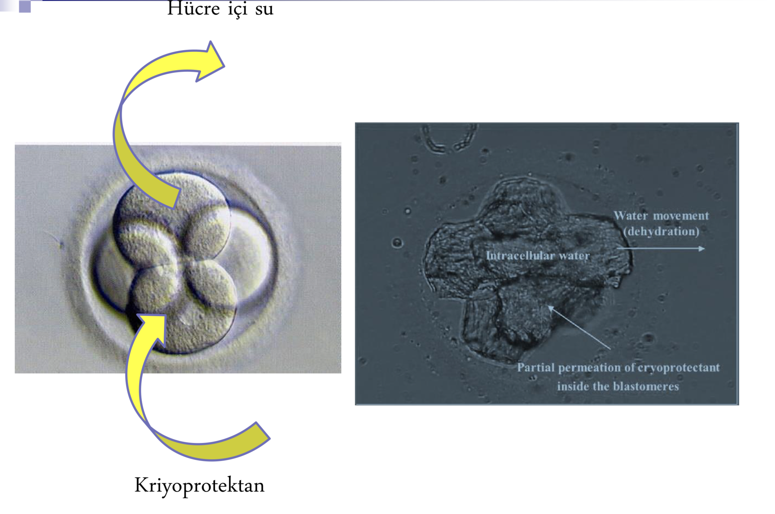

Slide 57
•

Slide 59
Cryopreserving cultured cells
Prepare freezing medium and store at 2–8°C until use. Note that the appropriate freezing medium depends on the cell line.
For adherent cells, gently detach cells from the tissue culture vessel following the procedure used during the subculture. Resuspend cells in the complete medium required for that cell type.

Slide 60
Cryopreserving cultured cells
Determine the total number of cells and percent viability using a hemocytometer, cell counter, and trypan blue exclusion, According to the desired viable cell density, calculate the required volume of freezing medium.
Centrifuge the cell suspension at approximately 100–200
× g for 5–10 minutes. Aseptically decant supernatant without disturbing the cell pellet.

Slide 61
Cryopreserving cultured cells
Resuspend the cell pellet in cold freezing medium at the recommended viable cell density for the specific cell type.
Dispense aliquots of the cell suspension into cryogenic storage vials. As you aliquot them, frequently and gently mix the cells to maintain a homogeneous cell suspension.

Slide 62
Cryopreserving cultured cells
Freeze the cells in a controlled-rate freezing apparatus, decreasing the temperature approximately 1°C per minute and store them at – 80°C overnight.
Transfer frozen cells to liquid nitrogen, and store them in the gas phase above the liquid nitrogen.

Slide 66
Thawing frozen cells
Remove the cryovial containing the frozen cells from liquid nitrogen storage and immediately place it into a 37°C water bath.
Quickly thaw the cells (< 1 minutes) by gently swirling the vial in the 37°C water bath until there is just a small bit of ice left in the vial.
Transfer the vial into a laminar flow hood. Before opening, wipe the outside of the vial with 70% ethanol.
Transfer the thawed cells dropwise into the centrifuge tube containing the desired amount of prewarmed complete growth medium appropriate for your cell line.

Slide 67
Thawing frozen cells
Centrifuge the cell suspension at approximately 200 × g for 5–10 minutes. The actual centrifugation speed and duration varies depending on the cell type.
After the centrifugation, check the clarity of supernatant and visibility of a complete pellet. Aseptically decant the supernatant without disturbing the cell pellet.
Gently resuspend the cells in complete growth medium, and transfer them into the appropriate culture vessel and into the recommended culture environment.

